Slide 1
Cicero
Orationes Philippicae
Vorbereitung auf die Latinumsprüfung
bei Latein als dritter Fremdsprache

Slide 2
Cicero Orationes Philippicae im Latinum
.
.
81
.
80
.
.
.
.
.
.
70
.
.
.
.
.
.
63
.
.
.
Diktatur
Sullas
Erstes öffentliches Auftreten: Pro Quinctio
Verteidigung des Sex. Roscius gegen Interessen von Chrysogonus, einem engen Vertrauten Sullas
Pro Sexto Roscio
Gier der
Vertreter
der Nobilität
Krise Roms Römische Revolution
Anklage gegen C. Verres wegen Ausplünderung der Provinz
In Verrem
Vorläufiger
Höhepunkt
der Auseinandersetzung
Catilina – bereit zum politischen Mord
In Catilinam

Slide 3
Cicero Orationes Philippicae im Latinum
.
.
58
.
.
57
.
.
.
54
.
52
.
.
49
.
.
.
46
Zunahme der
Macht
Caesars
Cicero muss auf Betreiben seiner Gegner, besonders Caesars, Rom verlassen: Exil
Cicero kehrt aus dem Exil zurück, ist aber politisch zum Schweigen verurteilt; er beginnt philosophische Schriften zu verfassen: De re publica,
De legibus
Krise Roms Römische Revolution
Bürgerkrieg:
Caesar (+ Popularen)
gegen Pompeius (+ Optimaten
Cicero stellt sich – nach einigem Zögern – auf die Seite des Pompeius

Slide 4
Cicero Orationes Philippicae im Latinum
46
.
.
.
.
.
45
.
.
.
.
.
44
.
.
.
.
.
.
.
.
.
6. April: Caesar besiegt Anhänger des Pompeius bei Thapsus
Cato begeht bei Utica Selbstmord: Er glaubt nicht mehr, dass die Freiheit Roms gewahrt bleiben kann.
Cicero verfasst philosophische Schriften, in denen er auch den nach seiner Meinung richtigen Zustand der res publica, besonders aber ihrer Führer, der principes civitatis, andeutet; seine politische Haltung (gegen Caesar) ist aus Briefen bekannt.
Diktatur Caesars
Krise Roms Römische Revolution
Ermordung Caesars
?

Slide 5
Cicero Orationes Philippicae im Latinum
44
.
.
.
.
.
.
.
.
.
Ermordung Caesars
Antonius, Caesar Kollege im Amt,
erklärt sich selbst zum Testamentsvollstrecker Caesars;
setzt im Senat durch, dass Caesars Maßnahmen/Gesetze (acta Caesaris) Gültigkeit behalten;
baut seine eigene Stellung unter den Anhängern Caesars aus;
stärkt seine Macht durch Verlegung von 6 Legionen aus Makedonien nach Gallia Cisalpina;
reist Ende April nach Brundisium, um die Truppen dort zu begrüßen → fühlt sich sicher.
Auseinandersetzung zwischen Caesarmördern und Anhängern Caesars zunächst aufgeschoben.
Krise Roms Römische Revolution

Slide 6
Cicero Orationes Philippicae im Latinum
44
.
.
.
.
.
.
.
.
.
Ermordung Caesars
Octavian, Caesars Großneffe und Erbe
hält sich zur Zeit des Mords in Apollonia in Epirus auf, begibt sich auf die Nachricht von der Ermordung sofort nach Italien (Brundisium);
erfährt von Caesars Testament und seiner Adoption durch Caesar;
nimmt Erbschaft an und zieht damit die Klientel Caesars auf seine Seite;
sieht sich auch als politischer Erbe Caesars;
empfindet Rache an den Caesarmördern als Gebot der pietas;
sucht Unterstützung politisch wichtiger Persönlichkeiten, darunter Cicero.
Machtkampf nach Caesars Tod wird zum „Ringen um die öffentliche Meinung“, zur „ideologischen Auseinandersetzung.“ (K. Christ, Krise und Untergang der römischen Republik, Darmstadt ³1993, 429)
Krise Roms Römische Revolution

Slide 7
Cicero Orationes Philippicae im Latinum
44
.
.
.
.
.
.
.
.
.
Ermordung Caesars
Cicero
wird von den Verschwörern als Retter der res publica (~ Zustände vor Caesars Diktatur) ins Spiel gebracht;
zieht sich aus dem politischen Leben zurück und verlässt Rom;
kehrt nach Rom zurück, um die Anhänger der alten res publica zu unterstützen;
vermeidet ein Zusammentreffen mit Antonius;
hält am 2. September 44 in Abwesenheit des Antonius die 1. Philippische Rede.
Krise Roms Römische Revolution

Slide 8
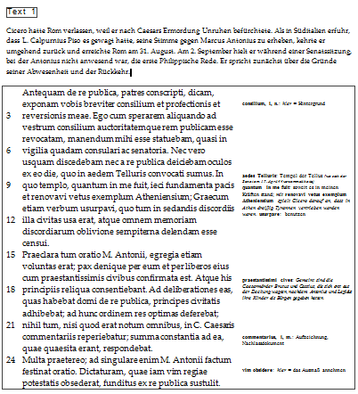
Cicero Orationes Philippicae im Latinum
2. September 44 1 .Philippische Rede
Cicero ist nach Rom zurückgekehrt, hat aber eine Begegnung mit Antonius vermieden; Antonius ist nicht anwesend.
Gründe für Ciceros Abreise aus Rom und für seine Rückkehr Verhalten des Antonius Mut Pisos Kritik an der Gesetzgebungspraxis des Antonius Appell an die Senatoren zur res publica zurückzukehren

Slide 9
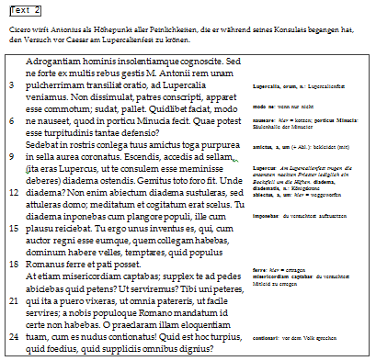
Cicero Orationes Philippicae im Latinum
2. Philippische Rede
Ciceros fiktive Antwort auf eine Rede des Antonius. Cicero antwortet auf Vorwürfe, die Antonius im Senat am 19. September gegenihn erhoben hatte.
Widerlegung der von Antonius erhobenen Vorwürfe Angriff (Invektive) gegen Antonius: Skandale aus dem privaten und öffentlichen Leben des Antonius Warnung an Antonius

Slide 10
Cicero Orationes Philippicae im Latinum
20. Dezember 44 3. Philippische Rede
Decimus Brutus hat sich geweigert, seine Provinz Gallia Cisalpina an Antonius zu übergeben.
Ziel Ciceros: Senatsbeschluss für einen Krieg gegen Antonius Antonius soll zum Staatsfeind (hostis) erklärt werden. Decimus Brutus als Statthalter in Gallia Cisalpina bestätigt. Legitimation des eigenmächtigen Handelns von Octavian und Brutus
Phil. III 28 - 33,1
Cicero drängt auf rasches Vorgehen gegen Antonius, um die libertas zu retten.

Slide 11
Cicero Orationes Philippicae im Latinum
20. Dezember 44 4. Philippische Rede
Cicero berichtet dem Volk über die Senatssitzung, in der er die 3. Philippische Rede gehalten hat.
Antonius ist genau genommen bereits hostis Anerkennung der Haltung der Widerständler Aufruf zum gemeinsamen Kampf gegen Antonius
Phil. IV 11-13
Cicero ruft zum gemeinsamen Kampf gegen Antonius auf..

Slide 12
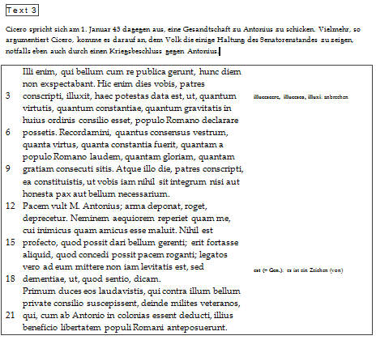
Cicero Orationes Philippicae im Latinum
1. Januar 43 5. Philippische Rede
Cicero spricht anlässlich des Amtsantritts der neuen Konsuln A. Hirtius und C. Pansa. Die Sitzung findet unter dem Schutz bewaffneter Mannschaften statt.
Keine Verhandlungen mit Antonius Vorschlag für Ehrungen für um den Staat verdiente Politiker Antrag für ein senatus consultum ultimum (Ausnahmezustand)

Slide 13
Cicero Orationes Philippicae im Latinum
4. Januar 43 6. Philippische Rede
Cicero informiert das Volk über die vorangegangene Sitzung des Senats.
Beschluss einer Gesandtschaft zu Antonius Aufruf zum gemeinsamen Kampf für die libertas
Phil. VI 18-19
Ciceros leidenschaft-licher Appell für den Kampf um die libertas

Slide 14
Cicero Orationes Philippicae im Latinum
Mitte Januar 43 7. Philippische Rede
Trotz Ciceros Ablehnung hat der Senat beschlossen, eine Gesandtschaft zu Antonius zu schicken.
Kein Frieden um jeden Preis Ablehnung eines Friedensschlusses mit Antonius Appell zum Krieg [Themen der vorangegangenen Reden werden wieder aufgegriffen.]

Slide 15
Cicero Orationes Philippicae im Latinum
3. Februar 43 8. Philippische Rede
Die Gesandtschaft ist zurückgekehrt und mitgeteilt, dass Antonius Bedingungen stellt. Am 2. Februar hatte der Senat Notstandsmaßnahmen beschlossen.
Kritik an den Notstandsbeschlüssen: tumultus ist schlimmer als bellum Friede mit Antonius bedeutet servitus keine Akzeptanz für Bedingungen des Antonius Vorschlag, der Senat solle Straffreiheit für alle beschließen, die Antonius bis zum 15. März verlassen.
Phil. VIII 5-7
Nach Ciceros Meinung herrscht bereits Krieg (bellum).

Slide 16
Cicero Orationes Philippicae im Latinum
4. Februar 43 9. Philippische Rede
Ser. Sulpicius Rufus war während der Gesandtschaft an einer Krankheit verstorben. Im Senat wird über die Ehrung des Verstorbenen beraten.
Angemessenheit einer Ehrung Ser. Sulpicius Rufus hat sein Leben für die res publica eingesetzt. Darstellung des Sulpicius als beispielhaft Aufruf zu consensus und Rückbesinnung auf tradierte Werte
Phil. IX 10-12
Nach Ciceros Meinung herrscht bereits Krieg (bellum).

Slide 17
Cicero Orationes Philippicae im Latinum
1. Hälfte Februar 43 10. Philippische Rede
Brutus und Cassius haben ihre Provinzen Creta und Cyrenaica verlassen und sich Macedonia, Achaea, Illyricum und Syria gesichert.
Legitimation der Maßnahmen des Brutus

Slide 18
Cicero Orationes Philippicae im Latinum
Februar/März 43 11. Philippische Rede
Dolabella hat auf dem Weg in seine Provinz Syria in Smyrna Trebonius, den Statthalter von Asia getötet.
Dolabellas grausamer Mord an Trebonius Cassius soll mit der Statthalterschaft von Syrien betraut werden und den Kampf gegen Dolabella führen.

Slide 19
Cicero Orationes Philippicae im Latinum
Februar/März 43 12. Philippische Rede
Ciceros Vorschlag Cassius mit der Statthalterschaft in Syria zu betrauen ist gescheitert. Beratungen über eine erneute Gesandtschaft zu Antonius.
Ablehnung einer erneuten Gesandtschaft, da Antonius keinen Frieden wolle. Gründe, die gegen persönliche Teilnahme Ciceros an der Gesandtschaft sprechen [Wiederholung von Themen und Argumenten aus früheren, besonders der 5. und 7. Rede]
ideale Fundgrube für Aufgaben

Slide 20
Cicero Orationes Philippicae im Latinum
20. März 43 13. Philippische Rede
M. Aemilius Lepidus hatte dem Senat empfohlen, Frieden mit Antonius zu schließen.
Ablehnung des empfohlenen Friedensschlusses, denn Friede mit Antonius bedeutet servitus Aufruf zum Krieg gegen Antonius, denn Krieg gegen Antonius bedeutet libertas politische Lage

Slide 21
Cicero Orationes Philippicae im Latinum
21. April 43 14. Philippische Rede
Am 14. April haben die Truppen von Hirtius, Pansa und Octavian gesiegt. Als die Nachricht in Rom eintrifft, wird Cicero von der begeisterten Menge zum Kapitol geführt.
Warnung vor voreiliger Friedenszuversicht Dankfest erst, nachdem Antonius zum hostis erklärt ist Ehrungen für die Sieger

Slide 22
Cicero Orationes Philippicae im Latinum
Didaktische Überlegungen
äußerst knappe „Lektürephase“ bei Latein als 3. Fremdsprache
Schüler verfügen über wenig Übersetzungspraxis
umfangreiches Textcorpus
„weltgeschichtliche“ Bedeutung der Situation
komplizierte, nur schwer zu überschauende historische Voraussetzungen
Texte etwa im Umfang einer Latinumsklausur aus verschiedenen Reden
Behandelte Texte dienen in erster Linie der sprachlichen Übung und Schulung der Übersetzungsfähigkeiten
„Überschrift“ muss in die jeweilige Situation einführen und entsprechend ausführlich sein.
Textauswahl der Bedeutung des Themas angemessen

Slide 23
Cicero Orationes Philippicae im Latinum
Didaktische Überlegungen
ita nobismet ipsis accidit, ut … doleremus, quod, quo tempore aetas nostra perfuncta rebus amplissimis tamquam in portum confugere deberet, … cumque ipsa oratio iam nostra canesceret haberetque suam quandam maturitatem et quasi senectutem, …
(Cic., Brutus 8)

Slide 24
Cicero Orationes Philippicae im Latinum
Didaktische Überlegungen
ita nobismet ipsis accidit, ut … doleremus, quod, quo tempore aetas nostra perfuncta rebus amplissimis tamquam in portum confugere deberet, … cumque ipsa oratio iam nostra canesceret haberetque suam quandam maturitatem et quasi senectutem,
Originaltexte müssen in der Regel bearbeitet werden.
Angaben zu den im jeweiligen Text erwähnten Personen sind unerlässlich.
Angaben und Hilfen zu
Wortschatz
konkreten Bedeutungen
Syntax

